Slide 1
承受永生 的秘诀
马可福音 10:17-31

Slide 2
中心思想： 透过青年财主来到耶稣面前的对话，引导信徒和慕道友更深地思想救恩和永生的问题，明白靠律法和行为无法承受永生，唯有靠着信靠基督才是持守永生的秘诀，进而在生活中按照正确的真理原则活出见证。
大纲：
一、靠律法不能承受永生（17-22）
二、靠行为不能承受永生（23-26，28-31）
三、靠基督才能承受永生（27）

Slide 3
信耶稣，得永生
关于永生：
旧约——永生神、永生的耶和华、神的永恒属性
新约——永生就是认识那位三一真神
【约3:16】“神爱世人，甚至将他的独生子赐给他们，叫一切信他的，不至灭亡，反得永生。
【约17:3】认识你独一的真神，并且认识你所差来的耶稣基督，这就是永生。

Slide 4
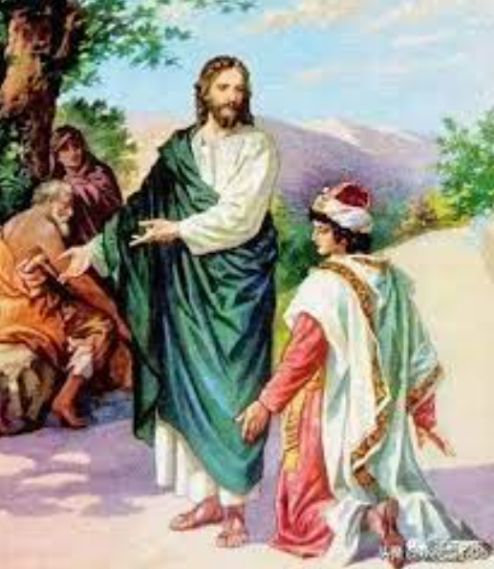
一、靠律法不能承受永生（17-22）
【可10:17】耶稣出来行路的时候，有一个人跑来，跪在他面前，问他说：“良善的夫子，我当作什么事，才可以承受永生？”
【可10:18】耶稣对他说：“你为什么称我是良善的？除了神一位之外，再没有良善的。

Slide 5
一、靠律法不能承受永生（17-22）
【可10:19】诫命你是晓得的：不可杀人，不可奸淫，不可偷盗，不可作假见证，不可亏负人，当孝敬父母。”
【可10:20】他对耶稣说：“夫子，这一切我从小都遵守了。”
【可10:21】耶稣看着他，就爱他，对他说：“你还缺少一件，去变卖你所有的分给穷人，就必有财宝在天上，你还要来跟从我。”
【可10:22】他听见这话，脸上就变了色，忧忧愁愁地走了，因为他的产业很多。

Slide 6
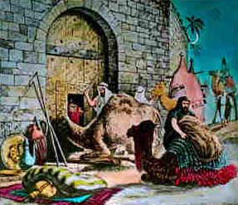
二、靠钱财不能承受永生（23-26，28-31）
【可10:23】耶稣周围一看，对门徒说：“有钱财的人进神的国是何等地难哪！”
【可10:24】门徒希奇他的话。耶稣又对他们说：“小子，倚靠钱财的人进神的国是何等地难哪！
【可10:25】骆驼穿过针的眼，比财主进神的国还容易呢。”
【可10:26】门徒就分外希奇，对他说：“这样，谁能得救呢？

Slide 7
二、靠钱财不能承受永生（23-26，28-31）
【可10:28】彼得就对他说：“看哪，我们已经撇下所有的跟从你了。”
【可10:29】耶稣说：“我实在告诉你们：人为我和福音撇下房屋，或是弟兄、姐妹、父母、儿女、田地，
【可10:30】没有不在今世得百倍的；就是房屋、弟兄、姐妹、母亲、儿女、田地，并且要受逼迫，在来世必得永生。
【可10:31】然而，有许多在前的，将要在后；在后的，将要在前。”

Slide 8
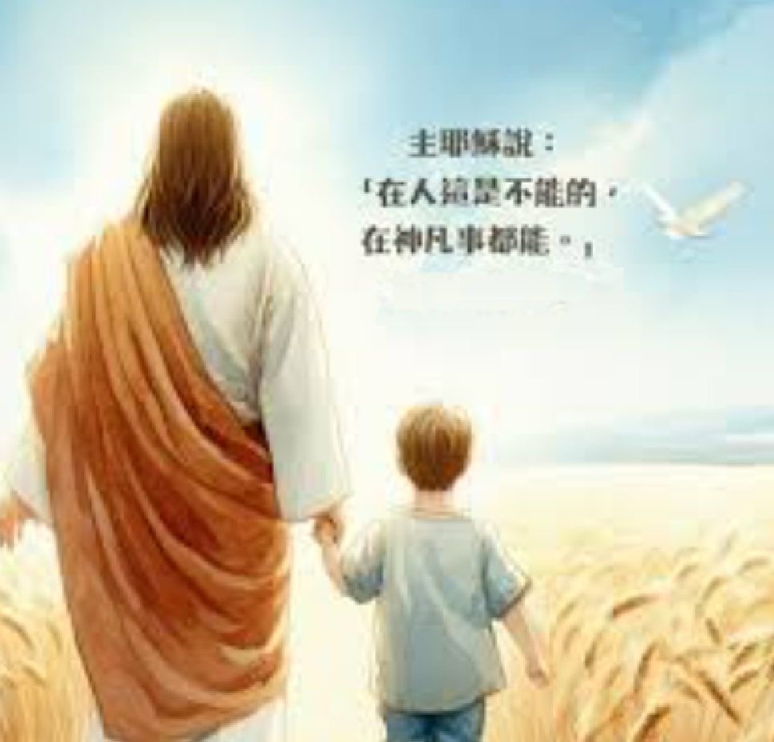
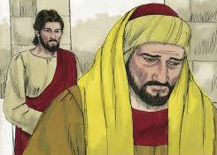
三、靠基督才能承受永生（27）
【可10:27】耶稣看着他们，说：“在人是不能，在神却不然，因为神凡事都能。”

Slide 9
关于基督徒如何面对逼迫、苦难
昨晚，我收到一个沉痛的私信，是一位珠海的姊妹发来的。在那场骇人听闻的珠海死亡35人的车撞人事件里，其中有一位是她熟悉的姊妹。她发给我的话里，充满了对S的抱怨、疑问、甚至愤怒，不解于为什么jdt会遭遇这种悲惨的意外？s不是应许了平安给我们吗？？
在情绪上，我非常非常理解她的这种抱怨、疑问，换位如果是我身边所爱的弟兄姊妹，这样突然地又痛苦地离开我，我也一样会情绪崩溃。但是我想，崩溃过后，我还是会被他永远的良善很快安慰。是的，即或在这种死亡的时刻，我依然相信他永远良善。他的确没有保证过，说jdt不会有肉体的死亡，或者说个个都是“好死”的。如果他这样保证了，那这是世人所看得见的好处，jh早就被踏破门了，我们如今所进的也不会是窄门，走的也不会是走窄路，而是康庄大道。如果我们的xy看的，单是今生的好处，为了地上的平安，那么历世历代殉道的s徒，都是白白死了。
在我大学时候，曾参加过一个令我无比心碎的追思礼，是一个年幼孩童的离去。他是我们jh一位非常爱zhu的姊妹的儿子，有一天zhu日，她的孩子留在家中玩耍时意外死了。在我当时的生命程度，我以为她就会顺理成章地跌倒了、软弱了，明明她正在全心聚会，为什么她的孩子却会这样遭遇不幸？有太多的不解…在我心里，已经替这个姊妹感到一万遍“不值”了。可在孩子追思礼上，这位母亲的致辞，却让我感到羞愧，在她的分享里，我看见了一个s徒的信而顺服，她有痛苦却没有埋怨，有疑问却没有愤怒，有眼泪却没有绝望…是的，那时候，她的第一句dg词，竟依然是，“zhu啊，我感谢赞美你…” 光是这句开头，就已让我泪流满面…从此后，我才开始深刻理解他所赐的“平安”，是什么样子…不是没有风浪，而是风浪中，有他同在。

Slide 10
讨论题
扫码可以看到刚刚提到的
弟兄的微博分享完整版
1.回想你起初来到教会的动机是什么？现在你是如何邀请和引导福音对象来寻求的？今天的信息是否给你带来什么提醒和以后想要调整的地方？
2.为何主耶稣说“倚靠钱财的人进神的国是何等地难 ”？这对你在信仰上的认知有冲击吗？
3.你理解的承受永生的秘诀是什么？如何在生活和你正经历的环境中落实？

